Slide 1
Patelofemoralni bolni sindrom
Sara Sablić
Ena Sardelić
Sveučilište u Splitu
Medicinski fakultet
Split, ožujak 2016.

Slide 2
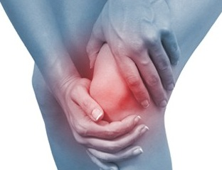
UVOD
Incidencija visoka, 22/1000 godišnje
Žene 2:1
Uzroci su multifaktorijalni (ozljede zbog prekomjernog korištenja, nestabilnost patele, oštećenje hrskavice i/ili kosti)
Zahvaća mlađe žene bez strukturalnih promjena
Manifestacije: bol u prednjem dijelu koljena, krepitacije, funkcionalni deficit

Slide 3
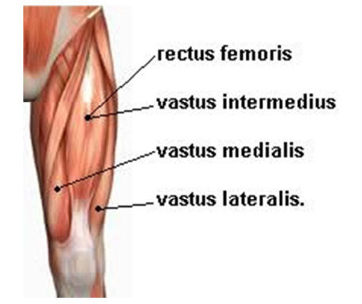
PATOGENEZA
Hipermobilnost patele → vjerojatno igra ključnu ulogu, dolazi do povećane lateralizacije i nagiba patele tijekom izvođenja čučnja
Uloga m. vastus lateralis i m. vastus medialis → korelacija između hipermobilnosti patele i zakašnjele aktivacije m. vastus medialis, m. vastus lateralis se aktivira ranije nego m. vastus medialis pri uspinjanju i spuštanju m. vastus medialis atrofičan

Slide 4
Statičko ili dinamičko nepravilno poravnanje → uloga Q-kuta kao prediktora nije točno utvrđena
uzrok hipermobilnosti patele i neravnoteže vastus medialis i lateralis nije dio strukturnog nego funkcionalnog problema - istraživanje pokazalo da pacijentice s novorazvijenim PFBS-om imaju povećanu abdukciju koljena, dakle dinamički valgus položaj
- u drugom istraživanju je pokazano da to može dovesti do medijalne rotacije femura i lateralizacije patele

Slide 5
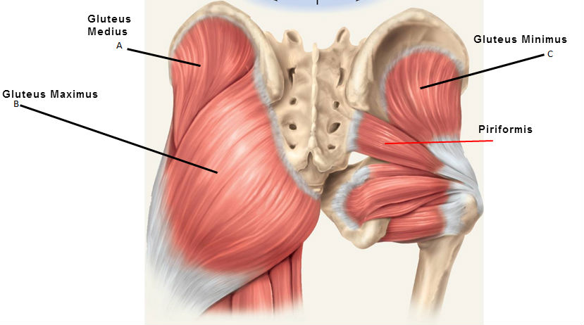
Dokazi da žene s PFBS-om imaju: smanjenu snagu abdukcije u kuku smanjenu vanjsku rotaciju smanjenu snagu ekstenzije (slabost gluteusa mediusa i minimusa)
Ovi dokazi ne postoje za muškarce s PFBS
Test stabilnosti zdjelice u bolesnika s PFBS-om → pacijent stoji na bolesnoj nozi 1 minuti, ako ne može stabilizirati zdjelicu to je znak slabosti mišića kuka

Slide 6
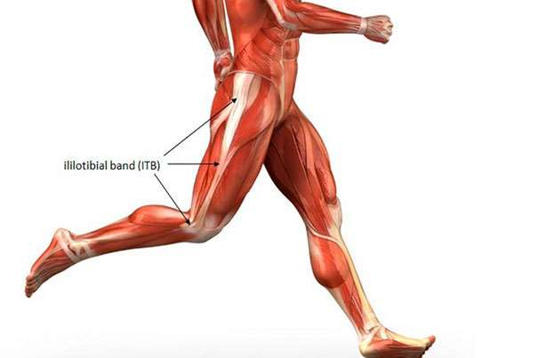
Rear-foot eversion → dokazano je da pacijenti s PFPS imaju delayed timing of peak rear-foot eversion, increased rear-foot eversion at heel strike and reduced rear-foot eversion range
Rear-foot eversion uzrokuje unutarnju rotaciju tibije
Ilitibial tract → dinamički valgus može imati
utjecaja na iliotibial tract koji
može utjecati na pokrete patele (Kaplans fibers)

Slide 7
Nestabilnost i zategnutost tetive → značajna zategnutost tetiva u pacijenata s FPBS u usporedbi sa kontrolnom skupinom
Veća kontrakcija kvadricepsa i tetiva
Žene imaju 30-50% veću snagu tetiva i m. gastrocnemiusa tijekom hodanja i trčanja u usporedbi sa muškarcima

Slide 8
Sindrom koljeno-kralježnica → nagib sakruma između starijih pacijenata sa i bez patelofemoralne boli, nagib je bio manji u bolesnika koji su imali prisutnu bol
Ovaj mehanizam nije ispitan kod mlađih pacijenata
Psihološki faktori koji pridonose PFBS-u → veća razina mentalnog stresa u usporedbi sa zdravim subjektima
Veća incidencija anksioznosti, depresije, katastrofiziranja boli i kinezofobije → jaki prediktori boli i onesposobljenosti

Slide 9
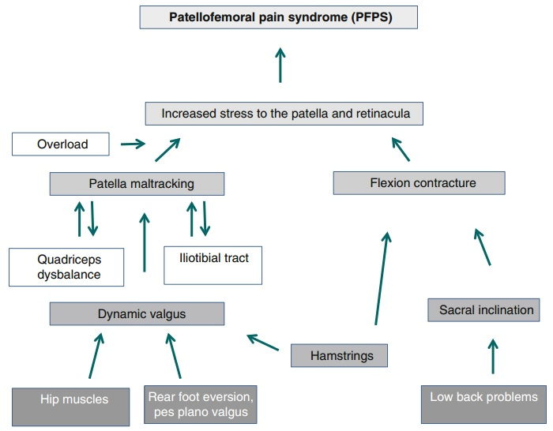

Slide 10
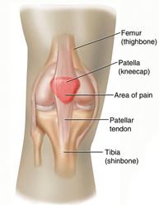
Neurofiziološki uzroci boli u bolesnika s PFBS
Nije potpuno jasan mehanizam
Insercija ekstenzornih mišića
Unutar subhondralne kosti

Slide 11
Pregled literaturnih podataka o neurofiziološkim uzrocima boli
Woiytis i sur (1990.): veća količina P supstance unutar krajeva živaca retinakule, prednjeg masnog jastučića (Hoff) i subhondralne kosti
Sanchis Alfonso, Rosello Sastre (2000.): nekoliko neuralnih markera u lateralnoj retinakuli (izazvani mehaničkim stresom)
Dye (2005.): prilikom artroskopije doticanjem retinakule, Hoffa jastučića ili peripatelarne sinovije izazvao jaku bol
Draper i sur. (2009.): povećana metabolička aktivnost subhondralne kosti (F NaF PET/CT)
Rathleff i sur. (2013.): centralni mehanizmi - lokalna hiperalgezija, distalna hiperalgezija u adolescenata (niži prag boli).
Jensen i sur. (2005.): poremećaj senzorne funkcije – temperaturni prag viši.

Slide 12
Liječenje bolesnika s PFBS
Kirurško vs. konzervativno
Ketunnen i sur (2007.): u PRCT artroskopija + fizioterapija nema prednost u odnosu na samu fizioterapiju
Dakle,
liječenje je konzervativno

Slide 13
Liječenje PFBS
1. Farmakoterapija (meta analiza Heintjes i sur., 2004.):
NSAR – nedovoljno dokaza o učinkovitosti
glikozamino-glikanpolisulfat, intraartikularna aplikacija kortikosteroida – kontradiktorni dokazi o učinkovitosti

Slide 14
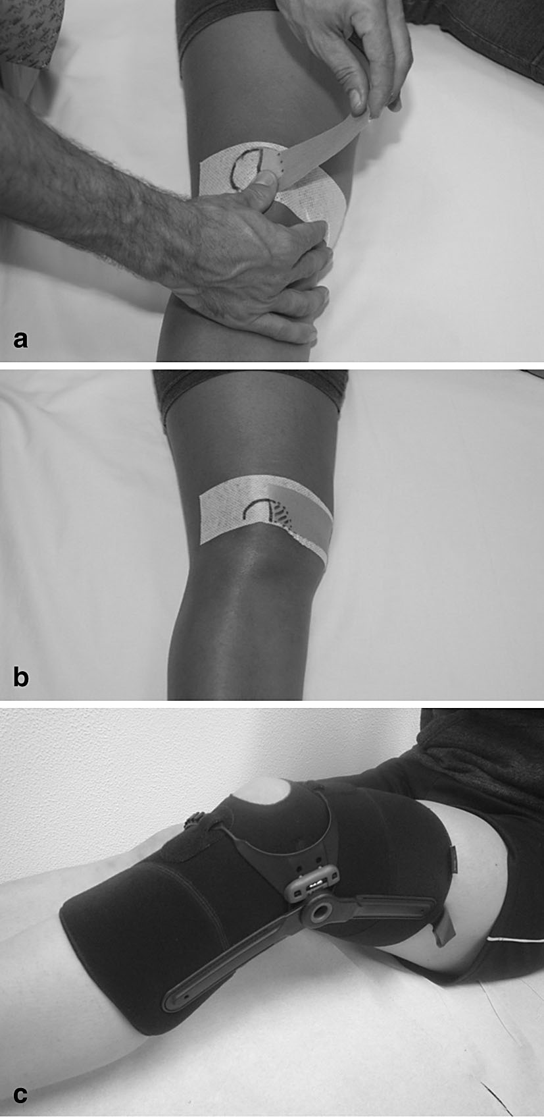
Liječenje PFBS
2. Traka
Najpopularnija McConell
– cilj je postići
medijalnu trakciju koja se
suprotstavlja lateralnom
povlačenju patele

Slide 15
Liječenje trakom – literaturni dokazi učinkovitosti
M. vastus medialis obliquus ranije se aktivira i aktivnost mu je veća pri apliciranoj traci (Covan i sur 2002., Christou i sur., 2004.)
Klinički simptomi se poboljšavaju – bol manja (dvije meta analize iz 2002. i 2008. godine)
Jedna je pokazala da je bol manja uz traku i vježbe u usporedbi sa samim vježbama
Druga je pokazala i utjecaj placeba budući da je i lažna traka dovela do smanjenja boli
Kratkotrajno praćenje (12 tjedana) upitan dugoročan učinak

Slide 16
Liječenje PFBS
3. Patelarna ortoza – Patella pro
Draper i sur. (2012.), Powers i sur. (2004.) – smanjenje boli, bolja aktivacija kvadricepsa

Slide 17
Liječenje patelarnom ortozom – literaturni dokazi učinkovitosti
Meta analiza D’hondt i sur. (2002.) – slaba kvaliteta analiziranih studija umanjuje vrijednost rezultata (smanjenje boli, bolja funkcija koljena)
Meta analiza Wardena i sur. (2008.) – samo jedna studija od tri povoljan učinak ortoze patele (u drugima bez razlike u odnosu na lažnu ortozu)
Zaključak: potrebne su bolje dizajnirane studije

Slide 18
Liječenje ortozama stopala – literaturni dokazi učinkovitosti (1)
4. Ortoze stopala
Ni jedna meta analiza korištenja ortopedskih uložaka u liječenju PFBS
Wiener-Ogilvie, 2004. – RCT: bez značajne razlike s obzirom na smanjenje boli i poboljšanje funkcije u bolesnika s ortozom stopala, s ortozom i fizioterapijom ili uz samu fizioterapiju
Prospektivna studija u bolesnika s pes planovalgus i patelofemoralnim bolnim sindromom – povoljan učinak ortoze stopala (nakon 2 tjedna i 3 mjeseca)

Slide 19
Liječenje ortozama stopala – literaturni dokazi učinkovitosti (2)
Vicenzo i sur., 2008. – RCT: razlika u korist ortoze stopala u bolesnika nižih od 165 cm, starijih od 25 godina, s deformacijama stopala i manjom boli (ortoza, ortoza i fizioterapija, uložak, samo fizioterapija)
Ostali radovi: Collins i sur. (2009.) - PRCT- ortoze bez razlike u odnosu na fizioterapiju (pes pronatus), Barton i sur. (2011.) – povoljan učinak ortoze stopala u bolesnika s pes plano valgus.
Zaključak: vjerojatno povoljan učinak u bolesnika s deformacijama stopala, buduće studije moraju odrediti preciznije koja podgrupa bolesnika bi mogla imati korist.

Slide 20
Liječenje PFBS
5. Fizikalna terapija
Meta analiza Heintjes i sur., 2003. (tri studije, jedna kvalitetna) – povoljan učinak fizikalne terapije
Meta analiza Harvic i sur., 2008. (10 studija) – povoljan učinak fizikalne terapije

Slide 21
Fizikalna terapija
Aktivno istezanje, čučnjevi, ergometar, statičke vježbe kvadricepsa, aktivno podizanje noge, pritisak na nogu, vježbe penjanja. Četiri programa uključila su i jačanje abduktora kuka. U jednoj studiji uključene su bile vježbe stabilizacije trupa. Vrijeme trajanja programa 6 tjedana - dva do četiri puta dnevno uz 10 ponavljanja. U nekim studijama uključene su i druge terapije, poput traka, NSAR.

Slide 22
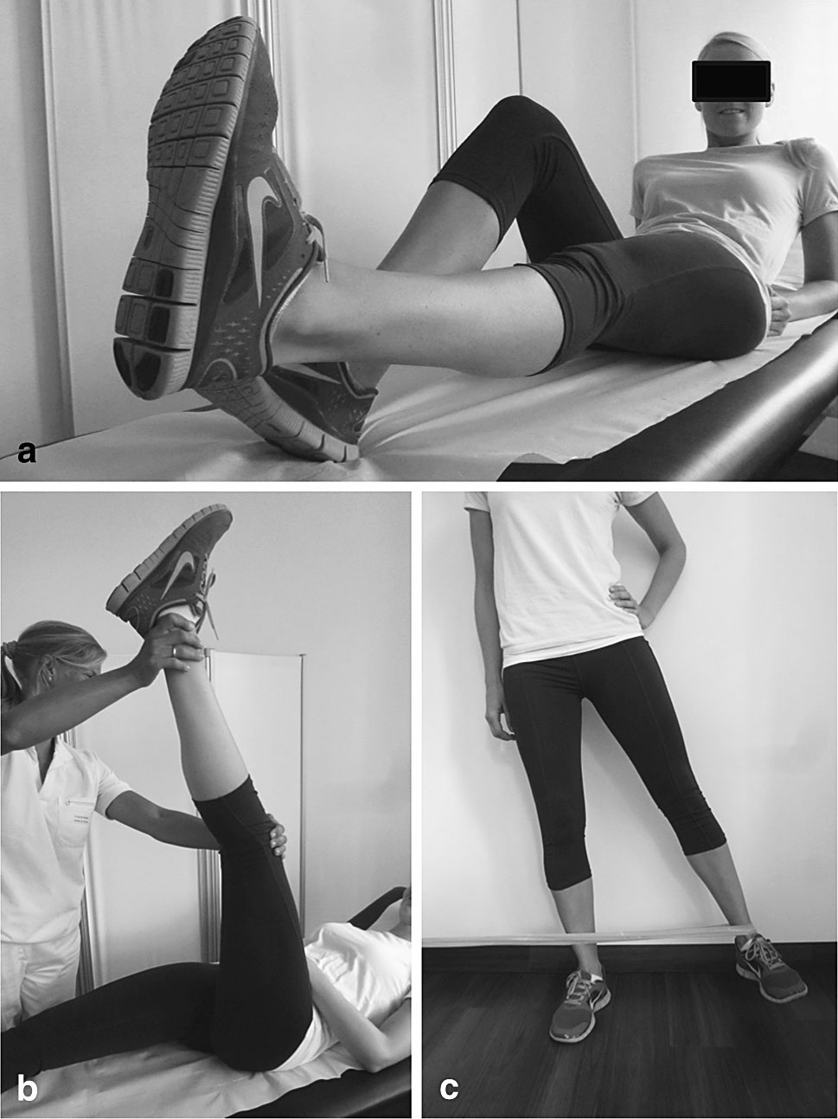
Fizikalna terapija u PFBS
Zaključak – fizikalna
terapija koristi u
liječenju PFBS.

Slide 23
ZAKLJUČCI (1)
Patelofemoralni bolni sindrom dovodi do boli u prednjem koljenu u bolesnika bez oštećenja hrskavice koljenskog zgloba.
Povlačenje patele ili dinamički valgus mogu biti uzrok ovog stanja.
Dinamički valgus može biti posljedica slabosti abduktora kuka ili deformacije stopala (pes pronatus valgus).

Slide 24
ZAKLJUČCI (2)
Funkcionalno nepravilno poravnanje povezano je s disbalansom kvadricepsa, zategnutošću stražnjeg dijela bedra ili iliotibijalnog trakta.
Klinička procjena je nužna zbog individualnog pristupa terapiji.
Literaturni dokazi govore u prilog neoperativnoj (konzervativnoj) terapiji uz kratkotrajnu uporabu NSAR, kratkotrajnu uporabu trake s medijalnom trakcijom kao i složenih programa fizikalne terapije koji uključuju donji ekstremitet, kuk i mišiće trupa.
Postoje dokazi u prilog učinkovitosti patelarne ortoze i ortoza stopala, ali za sada nedovoljni.

Slide 25
HVALA NA PAŽNJI!

